Slide 1
Control Hazard的解决方法
方法1：硬件上阻塞（stall）分支指令后三条指令的执行
使后面三条指令清0或 其操作信号清0，以插入三条NOP指令
方法2：软件上插入三条“NOP”指令
（以上两种方法的效率太低，需结合分支预测进行）
方法3：分支预测（Predict）
简单（静态）预测：
总是预测条件不满足(not taken)，即：继续执行分支指令的后续指令
可加启发式规则：在特定情况下总是预测满足(taken)，其他情况总是预测不满足。如：循环顶部（底部）分支总是预测为不满足（满足）。能达65%-85%的预测准确率
动态预测：
根据程序执行的历史情况进行动态预测调整，能达90%的预测准确率
注：流水线控制必须确保被错误预测指令的执行结果不能生效，而且要能从正
确的分支地址处重新启动流水线工作
方法4：延迟分支（Delayed branch）（通过编译程序优化指令顺序！）
把分支指令前面与分支指令无关的指令调到分支指令后执行，也称延迟转移
另一种控制冒险：异常或中断控制冒险的处理

Slide 2
简单（静态）分支预测方法
基本做法
总预测条件不满足(not taken)，即：继续执行分支指令的后续指令
可加启发式规则：
在特定情况下总是预测满足(taken)，其他情况总是预测不满足
预测失败时，需把流水线中三条错误预测指令丢弃掉
将被丢弃指令的控制信号值或指令设置为0
（注：涉及到当时在IF、ID和EX三个阶段的指令）
性能
如果转移概率是50%，则预测正确率仅有50%
预测错误的代价
预测错误的代价与何时能确定是否转移有关。越早确定代价越少
是否可把判断转移的工作提前，而不等到MEM阶段才确定？
可以！
那最早可以提前到哪个阶段呢？
SKIP

Slide 3
复习: Control Hazard现象
Cycle 4
Cycle 5
Cycle 6
Cycle 7
Cycle 8
Cycle 9
Cycle 10
Cycle 11
Clk
12: Beq
(target is 1000)
Ifetch
Reg/Dec
Exec
Mem
Wr
16: R-type
Ifetch
Reg/Dec
Exec
Mem
Wr
20: R-type
Ifetch
Reg/Dec
Exec
Mem
Wr
24: R-type
Ifetch
Reg/Dec
Exec
Mem
Wr
1000: Target of Br
Ifetch
Reg/Dec
Exec
Mem
Wr
虽然Beq指令在第四周期取出，但:
“是否转移”在Mem阶段确定，目标地址在第七周期才被送到PC输入端
第八周期才取出目标地址处的指令执行
结果：在取目标指令之前，已有三条指令被取出，取错了三条指令！
发生转移时，要在流水线中清除Beq后面的三条指令，分别在EXE 、ID、 IF段中
延迟损失时间片C：发生转移时，给流水线带来的延迟损失
BACK
这里 C=3

Slide 4
简单（静态）分支预测方法
缩短分支延迟，减少错误预测代价
可以将 “转移地址计算”和“分支条件判断”操作调整到ID阶段来缩短延迟
将转移地址生成从MEM阶段移到ID阶段，可以吗？为什么？
（是可能的：IF/ID流水段寄存器中已经有PC的值和立即数）
将“判0”操作从EX阶段移到ID阶段，可以吗？为什么？
（用逻辑运算(如，先按位异或，再结果各位相或)来直接比较Rs和Rt的值）
（简单判断用逻辑运算，复杂判断可以用专门指令生成条件码）
（许多条件判断都很简单）
预测错误的检测和处理（称为“冲刷、冲洗” -- Flush）
当Branch=1并且Zero=1时，发生转移（taken）
增加控制信号：IF.Flush=Branch and Zero，取值为1时，说明预测失败
预测失败 (条件满足) 时，完成以下两件事（延迟损失时间片C=1时）：
将转移目标地址->PC
清除IF段中取出的指令，即：将IF/ID中的指令字清0，转变为nop指令
原来要清除三条指令，调整后只需要清除一条指令，因而只延迟一个时钟周期，每次预测错误减少了两个周期的代价！
即：这里 C=1

Slide 5
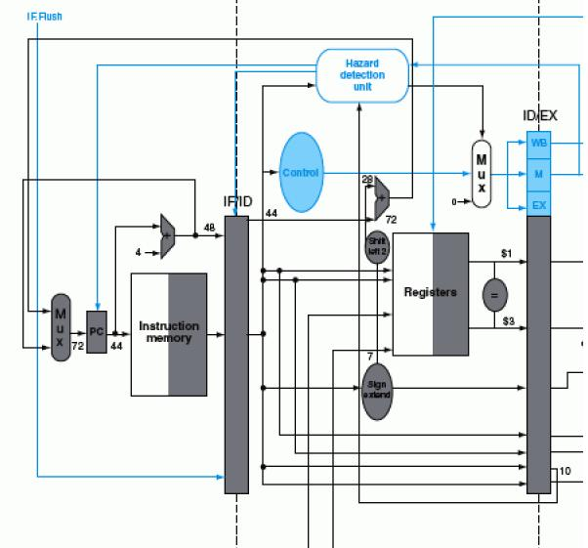
带静态分支预测处理的数据通路
sub $3, $5, $1 add $1, $5, $2
beq $1, $3, 72
IF.Flush=Branch and Zero
40#指令“beq $1,$3,72” ID段
转移目址
(72)->PC
控制转移
目址->PC
IF/ID中指令字清0，变为nop指令
若$1或$3和前面指令数据相关，会怎么样？
上上条指令的EXE段结果可转发回来进行判断
上条指令的EXE段结果来不及转发回来，引起1次阻塞!
需重新改“转发”条件和转发线路！
作业中有相应的练习
BACK

Slide 6
动态分支预测方法
简单的静态分支预测方法的预测成功率不高，应考虑动态预测
动态预测基本思想：
利用最近转移发生的情况，来预测下一次可能转移还是不转移
根据实际情况来调整预测
转移发生的历史情况记录在BHT中（有多个不同的名称）
分支历史记录表BHT（Branch History Table）
分支预测缓冲BPB（Branch Prediction Buffer）
分支目标缓冲BTB（Branch Target Buffer）
每个表项由分支指令地址低位作索引，故在IF阶段就可以取到预测位
低位地址相同的分支指令共享一个表项，所以，可能取的是其他分支指令的预测位。会不会有问题？
由于仅用于预测，所以不影响执行结果
现在几乎所有的处理器都采用动态预测（dynamic predictor）

Slide 7
分支历史记录表BHT
分支历史记录表BHT
最初BHT为空
分支指令地址
=？
分支指令地址
预测位
转移目标地址
①
查找
转移取
顺序取
查找时发现都不相等，则“未命中”
未命中说明什么？
指令预取器
④ 修正
②
预测
说明以前没有执行过该分支指令
加入新项
③
选择
控制逻辑
命中与否
指令执行
实际执行情况
命中时：
根据预测位，选择“转移取”还是“顺序取”
未命中时：
加入新项，并填入指令地址和转移目标地址、初始化预测位
BACK

Slide 8
动态预测基本方法
采用一位预测位：总是按上次实际发生的情况来预测下次
1表示最近一次发生过转移（taken），0表示未发生（not taken）
预测时，若为1，则预测下次taken，若为0，则预测下次not taken
实际执行时，若预测错，则该位取反，否则，该位不变
可用一个简单的预测状态图表示
缺点：当连续两次的分支情况发生改变时，预测错误
例如，循环迭代分支时，第一次和最后一次会发生预测错误，因为循环的第一次和最后一次都会改变分支情况，而在循环中间的各次总是会发生分支，按上次的实际情况预测时，都不会错。
采用二位预测位
用2位组合四种情况来表示预测和实际转移情况
按照预测状态图进行预测和调整
在连续两次分支发生不同时，只会有一次预测错误
采用较多的是二位或二位以上预测位。如：Pentium 4 的BTB2采用4位预测位
BACK

Slide 9
一位预测状态图
发生
正确
不发生
正确
Loop: g = g +A[i];
i = i+ j;
if (i != h) go to Loop:
Assuming variables g, h, i, j ~ $1, $2, $3, $4 and base address
of array is in $5
不发生
错误
预测发生
预测不发生
1
0
发生
错误
指令预取时，按照预测位读取相应分支的指令
预测发生时，选择“转移取”
预测不发生时，选择“顺序取”
指令执行时，按实际执行结果修改预测位
对照状态转换图来进行修改
例如：对于一个循环分支
若初始状态为0(再次循环时为0)，则第一次和最后一次都错
若初始状态为1，则只有最后一次会错。（再次循环时又改为0，还是有两次错）
Loop: add $7, $3, $3 ; i*2
add $7, $7, $7 ; i*4
add $7, $7, $5
lw $6, 0($7) ; $6=A[i]
add $1, $1, $6 ; g= g+A[i]
add $3, $3, $4
bne $3, $2, Loop
… …
即：只要本次和上次的发生情况不同，就会出现一次预测错误。

Slide 10
举例：双重循环的一位动态预测
… …
Loop-i: beq $t1,$a0, exit-i # 若( i=N)则跳出外循环
add $t2, $zero, $zero #j=0
Loop-j: beq $t2, $a0, exit-j # 若(j=N)则跳出内循环
addi $t2, $t2, 1 # j=j+1
addi $t0, $t0, 1 #sum=sum+1
j Loop-j
exit-j: addi $t1, $t1, 1 # i=i +1
j Loop-i
exit-i: … …
into sum (int N)
{
int i, j, sum=0;
for (i=0; i < N; i++)
for (j=0; j <N; j++)
sum=sum+1;
return sum;
}
外循环中的分支指令共执行N+1次，
内循环中的分支指令共执行N×(N+1)次。
N=10, 分别90.9%和82.7%
N=100, 分别99%和98%
若预测位初始为0，则外循环只有最后一次预测错误；跳出内循环时预测位变为1，再进入内循环时，第一次总是预测错误，并且任何一次循环的最后一次总是预测错误，因此，总共有1+2×(N–1)次预测错误（第一次循环有1次预测错，后面(N-1)次循环每次有2次预测错）。
N越大预测准确率越高！

Slide 11
动态预测基本方法
采用一位预测位：总是按上次实际发生的情况来预测下次
1表示最近一次发生过转移（taken），0表示未发生（not taken）
预测时，若为1，则预测下次taken，若为0，则预测下次not taken
实际执行时，若预测错，则该位取反，否则，该位不变
可用一个简单的预测状态图表示
缺点：当连续两次的分支情况发生改变时，预测错误
例如，循环迭代分支时，第一次和最后一次会发生预测错误，因为循环的第一次和最后一次都会改变分支情况，而在循环中间的各次总是会发生分支，按上次的实际情况预测时，都不会错。
采用二位预测位
用2位组合四种情况来表示预测和实际转移情况
按照预测状态图进行预测和调整
在连续两次分支发生不同时，只会有一次预测错误
采用较多的是二位或二位以上预测位。如：Pentium 4 的BTB2采用4位预测位
BACK

Slide 12
两位预测状态图
发生
正确
不发生
错误
Loop: add $7, $3, $3 ; i*2
add $7, $7, $7 ; i*4
add $7, $7, $5
lw $6, 0($7) ; $6=A[i]
add $1, $1, $6 ; g= g+A[i]
add $3, $3, $4
bne $3, $2, Loop
… …
预测发生
预测发生
11
10
发生
正确
发生
不发生
错误
错误
不发生
正确
预测不发生
预测不发生
01
发生
00
错误
不发生
正确
预测发生时，选择“转移取”
预测不发生时，选择“顺序取”
基本思想：只有两次预测错误才改变预测方向
11状态时预测发生（强转移），实际不发生时，转到状态10（弱转移），下次仍预测为发生，如果再次预测错误（实际不发生），才使下次预测调整为不发生00
好处：连续两次发生不同的分支情况时，会预测正确
例如，对于循环分支的预测（假定预测初始位为11）
第一次：初始态为11（再次进入循环时为10），预测发生，实际也发生，正确
中间：状态为“11”，预测发生，实际也发生，正确
最后一次：状态为“11”，预测发生，但实际不发生，错

Slide 13
举例：双重循环的两位动态预测
… …
Loop-i: beq $t1,$a0, exit-i # 若( i=N)则跳出外循环
add $t2, $zero, $zero #j=0
Loop-j: beq $t2, $a0, exit-j # 若(j=N)则跳出内循环
addi $t2, $t2, 1 # j=j+1
addi $t0, $t0, 1 #sum=sum+1
j Loop-j
exit-j: addi $t1, $t1, 1 # i=i +1
j Loop-i
exit-i: … …
into sum (int N)
{
int i, j, sum=0;
for (i=0; i < N; i++)
for (j=0; j <N; j++)
sum=sum+1;
return sum;
}
外循环中的分支指令共执行N+1次，
内循环中的分支指令共执行N×(N+1)次。
N=10, 分别90.9%和90.9%
N=100, 分别99%和99%
若预测位初始为00，外循环只有最后一次预测错误；跳出内循环时预测 位变为01，再进入内循环时，第一次预测正确，只有最后一次预测错误，因此，总共有N次预测错误。
N越大准确率越高！
BACK

Slide 14
分支延迟时间片的调度
属于静态调度技术，由编译程序重排指令顺序来实现
基本思想：把分支指令前面的与分支指令无关的指令调到分支指令后面执行，以填充延迟时间片（也称分支延迟槽Branch Delay slot），不够时用nop填充
举例：如何对以下程序段进行分支延迟调度？（假定时间片为2）
若分支条件判断和目标地址计算提前到ID阶段，则分支延迟时间片减少为1
lw $1, 0($2)
lw $3, 0($2)
add $6, $4, $2
beq $3, $5, 2
add $3, $3,$2
sw $1, 0($2)
……
lw $3, 0($2)
add $6, $4, $2
beq $3, $5, 2
lw $1, 0($2)
nop
add $3, $3,$2
sw $1, 0($2)
lw $3, 0($2)
add $6, $4, $2
beq $3, $5, 2
lw $1, 0($2)
add $3, $3,$2
sw $1, 0($2)
……
调度后
调度后可能带来其他问题：产生新的load-use数据冒险
调度后，无需在硬件线路中阻塞branch指令后面指令的执行
BACK

Slide 15
另一种控制冒险：异常和中断
异常和中断会改变程序的执行流程
某条指令发现异常时，后面多条指令已被取到流水线中正在执行
例如ALU指令发现“溢出”时，已经到EX阶段结束了，此时，它后面已有两条指令进入流水线了
流水线数据通路如何处理异常? (举例说明)
假设指令add r1,r2,r3产生了溢出
（记住：MIPS异常处理程序的首地址为0x8000 0180）
处理思路：
清除add指令以及后面的所有已在流水线中的指令
关中断（将中断允许触发器清0）
保存PC或PC-4（断点） 到 EPC
0x8000 0180送PC（从0x8000 0180处开始取指令）

Slide 16
异常的处理
异常（溢出）在第一条指令的EXE阶段被检出
Time (clock cycles)
I
n
s
t
r.
O
r
d
e
r
IF
ID/RF
EX
MEM
WB
add r1,r2,r3
Im
Reg
ALU
bubble
bubble
bubble
sub r4,r2,r3
Im
Reg
bubble
bubble
bubble
and r6,r1,r4
Im
bubble
bubble
bubble
bubble
阻塞点
问题：会发生将溢出结果写到寄存器r1中去的情况吗？
Im
Reg
ALU
Dm
不会！EX.Flush使EXE段指令的控制信号清0（主要保证RegWr清0），避免了在WB阶段写寄存器r1的情况。
Im
Reg
ALU
Dm
Reg
异常处理：
IF.Flush使IF段指令在IF/ID寄存器中清为0，变成nop指令
ID.Flush与数据冒险阻塞检测信号相或(or)后，使ID段指令的控制信号清0
EX.Flush使EX段指令的控制信号清0
关中断，并将断点（可能是PC、可能是PC-4）保存到EPC中
将0x8000 0180作为PC的一个输入，并控制PC输入端的多路选择器

Slide 17
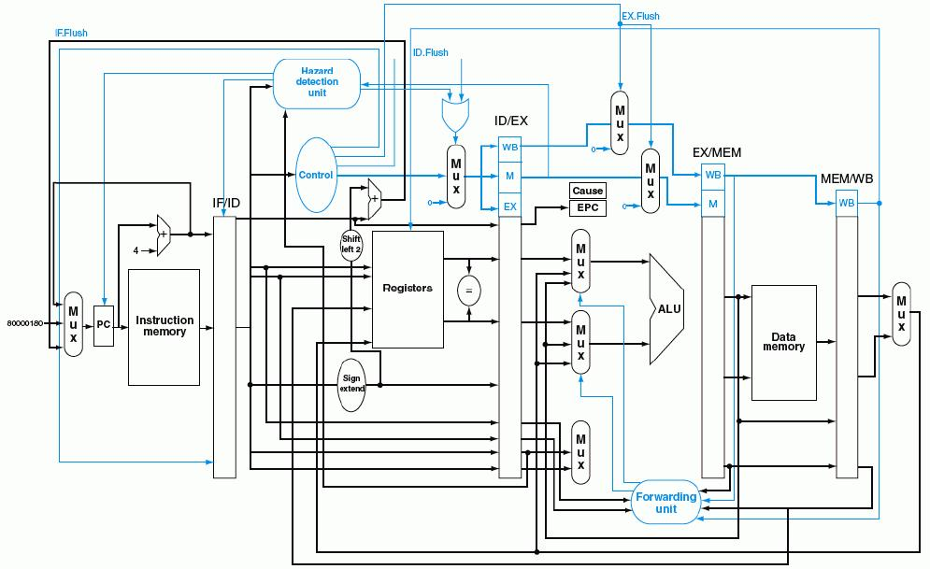
带异常处理的流水线数据通路
Overflow
80000180H

Slide 18
流水线方式下的异常处理的难点问题
流水线中同时有5条指令，到底是哪一条发生异常？
根据异常发生的流水段可确定是哪条指令，因为各类异常发生的流水段不同
“溢出”在EXE段检出
“无效指令”在ID段检出
“除数为0”在ID段检出
“无效指令地址”在IF段检出
“无效数据地址”在Load/Store指令的EXE段检出
外部中断与特定指令无关，如何确定处理点？
可在IF段或WB段中进行中断查询，需要保证当前WB段的指令能正确完成，并在有中断发生时，确保下个时钟开始执行中断服务程序
检测到异常时，指令已经取出多条，当前PC的值已不是断点，怎么办？
指令地址存放在流水段R，可把这个地址送到EPC保存，以实现精确中断
非精确中断不能提供准确的断点，而由操作系统来确定哪条指令发生了异常
一个时钟周期内可能有多个异常，该先处理哪个？
异常：检出异常后，其原因存到专门寄存器中并流到最后阶段处理，使前面指令的异常优先级高于后面指令
中断：在中断查询程序或中断优先级排队电路中按顺序查询
系统中只有一个EPC，多个中断发生时，一个EPC不够放多个断点，怎么办？
总是把优先级最高的送到EPC中
在异常处理过程中，又发生了新的异常或中断，怎么办？
利用中断屏蔽和中断嵌套机制来处理

Slide 19
三种处理器实现方式的比较
单周期、多周期、流水线三种方式比较
假设各主要功能单元的操作时间为：
存储单元：200ps
ALU和加法器：100ps
寄存器堆（读 / 写）：50ps
假设MUX、控制单元、PC、扩展器和传输线路都没有延迟，指令组成为：
25%取数、10%存数、52%ALU、11%分支、2%跳转，则下面实现方式中，
哪个更快？快多少？
（1）单周期：每条指令在一个固定长度的时钟周期内完成
（2）多周期：每类指令时钟数为取数-5，存数-4，ALU-4，分支-3，跳转-3
（3）流水线：每条指令分取指令、取数/译码、执行、存储器存取、写回五阶段
（假定没有结构冒险，数据冒险采用转发处理，分支延迟槽为1，预测准确率
为75%；不考虑异常、中断和访存缺失引起的流水线冒险）

Slide 20
三种处理器实现方式的比较
解：CPU执行时间 = 指令条数 x CPI x 时钟周期长度
三种方式指令条数都一样，所以只要比较CPI和时钟周期长度即可。
各指令类型要求的时间长度为：

Slide 21
三种处理器实现方式的比较
对于单周期方式：
时钟周期将由最长指令来决定，应该是load指令，为600ps
所以，N条指令的执行时间为600N(ps)
对于多周期方式：
时钟周期将取功能部件最长所需时间，应该是存取操作，为200ps
根据各类指令的频度，计算平均时钟周期数为：
CPU时钟周期=5x25%+4x10%+4x52%+3x11%+3x2%=4.12
所以， N条指令的执行时间为4.12x200xN=824N(ps)
对于流水线方式：
Load指令：当发生Load-use依赖时，执行时间为2个时钟，否则1个时钟，
故平均执行时间为1.5个时钟；
Store、ALU指令：1个时钟；
Branch指令：预测成功时，1个时钟，预测错误时，2个时钟，
所以：平均约为：.75x1+.25x2=1.25个；
Jump指令：2个时钟（总要等到译码阶段结束才能得到转移地址）
平均CPI为：1.5x25%+1x10%+1x52%+1.25x11%+2x2%=1.17
所以， N条指令的执行时间为1.17x200xN=234N(ps)

Slide 22
第二讲小结
流水线冒险的几种类型：
资源冲突、数据相关、控制相关（改变指令流的执行方向）
数据冒险的现象和对策
数据冒险的种类
相关的数据是ALU结果，可以通过转发解决
相关的数据是DM读出的内容，随后的指令被阻塞一个时钟
数据冒险和转发
转发检测 / 转发控制
数据冒险和阻塞
阻塞检测 / 阻塞控制
控制冒险的现象和对策
静态分支预测技术
缩短分支延迟技术
动态分支预测技术
异常和中断是一种特殊的控制冒险
访存缺失（Cache缺失、TLB缺失、缺页）会引起流水线阻塞

Slide 23
第三讲 高级流水线技术
高性能流水线 - 指令级并行(ILP)技术
超流水线
多发射流水线
静态多发射（VLIW处理器 + 编译器静态调度）
动态多发射（超标量处理器 + 动态流水线调度）
静态多发射（VLIW-超长指令字）
编译器静态推测完成“指令打包”和“冒险处理”
MIPS 2-发射流水线数据通路
循环展开指令调度
IA-64的EPIC技术
动态多发射
动态多发射流水线的通用模型
动态多发射流水线的执行模式
按序发射、按序完成
按序发射、乱序完成
乱序发射、乱序完成
Pentium 4 动态多发射流水线
超流水、超标量、动态调度、乱序发射、乱序完成

Slide 24
提高性能措施—实现指令级并行
N段流水线说明一个时钟周期内最多有几条指令同时并行执行？
实现指令流内部的并行流水线称为指令级并行（ILP）
有两种指令级并行策略
超流水线（Super- pipelining）
级数更多的流水线
理想情况下，流水线的加速比与流水段的数目成正比
（即：理想情况下，流水段越多，时钟周期越短，指令吞吐率越高）
但是，它会增加开销，且是有极限的！可以怎样突破极限呢？
多发射流水线（Multiple issue pipelining ）
多条指令(如整数运算、浮点运算、装入/存储等) 同时启动并独立运行
前提：有多个执行部件。如：定点、浮点、乘/除、取数/存数部件等
结果：能达到小于1的CPI，定义CPI的倒数为IPC
（例如：理想的四路多发射流水线的IPC为4）
需要实现以下两个主要任务
指令打包：分析每个周期发射多少条？哪些指令可以同时发射？
冒险处理：由编译器静态调整指令或在运行时由硬件处理
实现上述两个主要任务的基础—推测技术
两种实现方法
静态多发射：由编译器在编译时静态完成指令打包和冒险处理
动态多发射：由硬件在执行时动态完成指令打包和冒险处理
N条！故N越大并行度越高！
CPI =？
CPI =1
增加的开销体现在哪里？
流水段寄存器！
一条流水线变成多条流水线！

Slide 25
实现多发射技术的基础—推测
推测技术：由编译器或处理器猜测指令执行结果，并以此来调整指令执行顺序，使指令的执行能达到最大可能的并行
指令打包的决策依赖于“推测”的结果
可根据指令间的相关性来进行推测
与前面指令不相关的指令可以提前执行
可对分支指令进行推测
可提前执行分支目标处的指令
预测仅是“猜测”，可能推测错误，故需有推测错误检测和回滚机制
推测错误时，会增加额外开销
有“软件推测”和“硬件推测”两种
软件推测：编译器通过推测来静态重排指令（一定要正确！）
硬件推测：处理器在运行时通过推测来动态调度指令
BACK

Slide 26
本章总结1
指令流水线的设计
将每条指令的执行规整化为若干个同样的流水阶段
每个流水阶段的执行时间一样，都等于一个时钟
理想情况下，每个时钟有一条指令进入流水线，也有一条指令执行结束
每个流水段中的部件都是组合逻辑加寄存器，组合逻辑中产生的结果在时钟到来时被存储到寄存器（如：程序计数器、条件码寄存器、流水线寄存器等）。
每两个相邻流水段之间的流水线寄存器，用以记录所有在后面阶段要用到的各种信息，有哪些呢？
控制信号、指令的代码、参加运算的操作数、指令运算结果、指令异常信息、寄存器读口地址、寄存器写口地址、存储器地址、PC+4、本条指令地址等。
指令译码得到的控制信号通过流水线寄存器传送到后面各个流水段中

Slide 27
本章总结2
单周期, 多周期 和 流水线比较
Cycle 1
Cycle 2
Clk
Single Cycle Implementation:
Load
Store
Waste
Cycle 1
Cycle 2
Cycle 3
Cycle 4
Cycle 5
Cycle 6
Cycle 7
Cycle 8
Cycle 9
Cycle 10
Clk
Multiple Cycle Implementation:
Load
Store
R-type
Ifetch
Reg
Exec
Mem
Wr
Ifetch
Reg
Exec
Mem
Ifetch
Pipeline Implementation:
Load
Ifetch
Reg
Exec
Mem
Wr
Store
Ifetch
Reg
Exec
Mem
Wr
R-type
Ifetch
Reg
Exec
Mem
Wr

Slide 28
本章总结3
指令流水线的局限性
并不是每条指令都有相同多个流水段
并不是每个流水段都一样长
随着流水线深度的增加，流水线寄存器的额外开销比例也增大
指令在资源冲突、数据相关或控制相关时会发生流水线冒险
指令流水线的执行效率
吞吐率：比非流水线方式下大大提高
指令执行时间：相对于非流水线方式，一条指令的执行时间延长了
提高流水线指令效率的高级流水线技术
超流水线：级数更多的流水线
多发射流水线：同时发射多条指令的流水线
静态多发射：VLIW结构、编译器静态推测
动态多发射：超标量结构、硬件动态推测调度

Slide 29
本章总结4
结构冒险（资源冲突）：多条指令同时使用同一个功能部件
规定每个功能部件在一条指令中只能被用一次
规定每个功能部件只能在某个特定的阶段被用
指令存储器(Code Cache)和数据存储器(Data Cache)分开
数据冒险（数据相关）：前面指令的结果是后面指令的操作数
软件阻塞：（如：编译器）在后面的数据相关指令前插入nop指令
硬件阻塞：在后面数据相关指令的特定流水段插入“气泡”以“阻塞”指令继续执行，直到取得所需数据为止
“转发”（旁路）：把前面指令执行过程中得到的数据直接传送到后面指令相应的流水段中。
对于load-use，采用“阻塞加转发”的方式解决数据冒险

Slide 30
本章总结5
控制冒险（控制相关）：返回指令、分支指令等可能改变顺序增量的PC值，由于获取转移目标地址的时间较长，使得在目标地址产生前已经有指令被取到流水线中，如果已经取出执行的指令不是正确的指令，则发生控制冒险。
软件阻塞：（如：编译器）在控制相关指令后面插入nop指令
硬件阻塞：在控制相关指令后面的指令被取出前插入“气泡”，使流水线停顿若干时钟，直到控制相关指令得到正确的PC值为止
采用“分支预测”技术。简单（静态）地预测每次分支结果都一样，或根据分支指令执行历史进行动态预测，动态预测能达到90%以上的成功率
采用延迟分支技术。将前面一条与分支指令无关的指令放到分支指令后面执行，这样，流水线不会发生阻塞现象。这种对指令顺序进行调整的工作在程序编译阶段完成

Slide 31
本章作业
第6章习题
3、4、5、6、7、8、9、10、12

